Slide 1
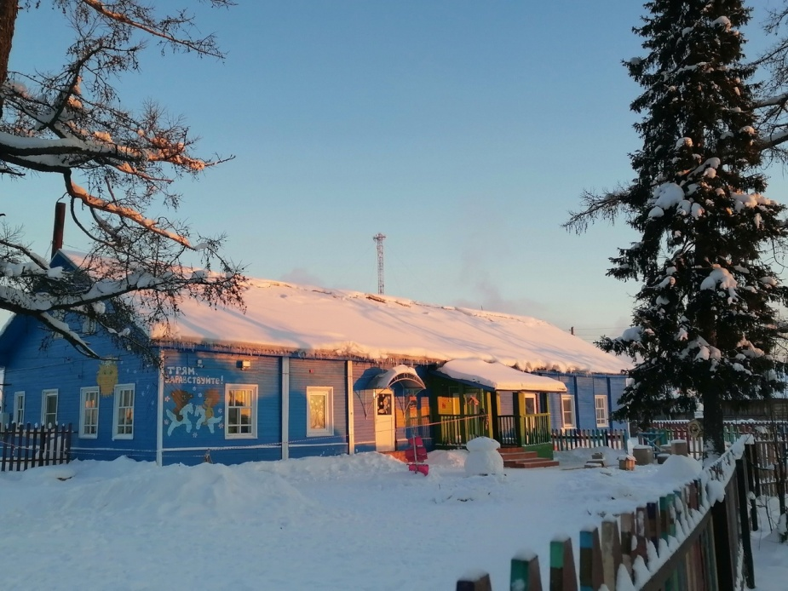
Краткая презентация образовательной программы дошкольного образования
МБДОУ «Детский сад №13» с. Краснобор
Муниципальное бюджетное дошкольное образовательное
учреждение «Детский сад № 13» с. Краснобор
2023 г.

Slide 2
Образовательная программа дошкольного образования в МБДОУ «Детский сад № 13»
с. Краснобор (далее – Программа) - это нормативно-управленческий документ, аргументирующий выбор цели, содержания, применяемых методик и технологий, форм организации образовательного процесса в МБДОУ «Детский сад № 13» с. Краснобор

Slide 3
Программа МБДОУ разработана на основе двух документов
Федеральный государственный образовательный стандарт дошкольного образования
Федеральная образовательная программа дошкольного образования
утвержден приказом Минобрнауки России
от 17.10.2013 № 1155
утверждена приказом Минпросвещения России
от 25.11.2022 № 1028

Slide 4
Образовательная Программа ДО включает:
Целевой раздел
Содержательный раздел
Организационный раздел
Три основных раздела
Все разделы ОП ДО включают обязательную часть и часть, формируемую участниками образовательных отношений, которые дополняют друг друга.

Slide 5
Целью Программы является всестороннее развитие и воспитание ребенка в период дошкольного детства на основе духовно-нравственных ценностей народов Российской Федерации, исторических и национально-культурных традиций.
Цель Программы достигается через решение следующих задач:
- обеспечение образовательного, воспитательного содержания дошкольного образования и планируемых результатов освоения образовательной программы ДО;
- построение (структурирование) содержания образовательной работы на основе учета возрастных и индивидуальных особенностей развития;
- создание условий для равного доступа к образованию для всех детей дошкольного возраста с учетом разнообразия образовательных потребностей и индивидуальных возможностей;
- обеспечение динамики развития социальных, нравственных, патриотических, эстетических, интеллектуальных, физических качеств и способностей ребенка, его инициативности, самостоятельности и ответственности;
- достижение детьми на этапе завершения дошкольного образования уровня развития, необходимого и достаточного для успешного освоения ими образовательных программ начального общего образования.

Slide 6
Соотношение частей ОП ДО
Обязательная часть Программы разработана в соответствии с ФГОС ДО и оформлена в виде ссылок на ФОП ДО
Часть, формируемая участниками образовательных отношений, представлена парциальными и авторскими программами, которые отражают специфику национальных, социокультурных и региональных условий
Не менее 60% от общего объема программы
Не более 40 % от общего объема программы

Slide 7
В целевом разделе Программы представлены описание и характеристика структуры программы, цели и задачи, принципы и подходы к ее формированию; планируемые образовательные результаты освоения Федеральной программы в младенческом, раннем, дошкольном возрастах, а также на этапе завершения освоения программы со ссылкой на приложение; подходы к педагогической диагностике планируемых образовательных результатов.

Slide 8
Содержательный раздел Программы включает программы:
рабочую программу образования, которая раскрывает задачи, содержание и планируемые образовательные результаты по каждой из образовательных областей для каждой возрастной группы детей младенческого, раннего и дошкольного возраста;
рабочую программу воспитания;
программу коррекционно-развивающей работы с детьми, в том числе с особыми образовательными потребностями.

Slide 9
Организационный раздел Программы включает описание психолого-педагогических и кадровых условий реализации Программы. В разделе представлены режим дня в холодный и теплый период года в дошкольных группах, тематический календарный план образовательной и воспитательной работы.

Slide 10
Возрастные категории детей, на которых ориентирована ОП ДО
В МБДОУ «Детский сад № 13» с. Краснобор функционируют 2 возрастные группы, количество воспитанников в ДОУ - 41
Возрастная категория группы | Старшая разновозрастная группа (подг., старшая и средняя) | Младшая разновозрастная группа(1 группа раннего возраста, 2 гр.раннего возраста, 2 мл. гр.)
Количество возрастных групп | 1 | 1

Slide 11
Организация режима пребывания детей в ДОУ
Режим работы: 10,5 ч. пребывание воспитанников при 5-ти дневной рабочей неделе.
Режим дня составлен для каждой возрастной группы на холодный и теплый периоды.
Работа по реализации ОП ДО проводится в течение года.

Slide 12
Взаимодействие педагогического коллектива с семьями воспитанников
Основная цель взаимодействия педагогов с семьей – обеспечить:
  психолого-педагогическую поддержку семьи и повышение компетентности родителей в вопросах образования, охраны и укрепления здоровья детей младенческого, раннего и дошкольного возрастов;
  единства подходов к воспитанию и обучению детей в условиях ДОО и семьи;
  повышение воспитательного потенциала семьи

Slide 13
Взаимодействие педагогического коллектива с семьями воспитанников ДОО
В основу совместной деятельности семьи и дошкольного учреждения заложены следующие принципы:
  приоритет семьи в воспитании, обучении и развитии ребенка;
  открытость;
  взаимное доверие, уважение и доброжелательность во взаимоотношениях педагогов и родителей;
  индивидуально-дифференцированный подход к каждой семье.

Slide 14
Основные практические формы взаимодействия с семьей
Анкетирование
          Основные формы
Родительские собрания
Мастер-классы, «мастерская»
Пед. тренинги, «родительская почта»

Slide 15
Полная версия
«Образовательной программы дошкольного образования МБДОУ «Детский сад № 13» с. Краснобор
размещена на
официальном сайте МБДОУ.

